Slide 1



UOSense

Slide 2
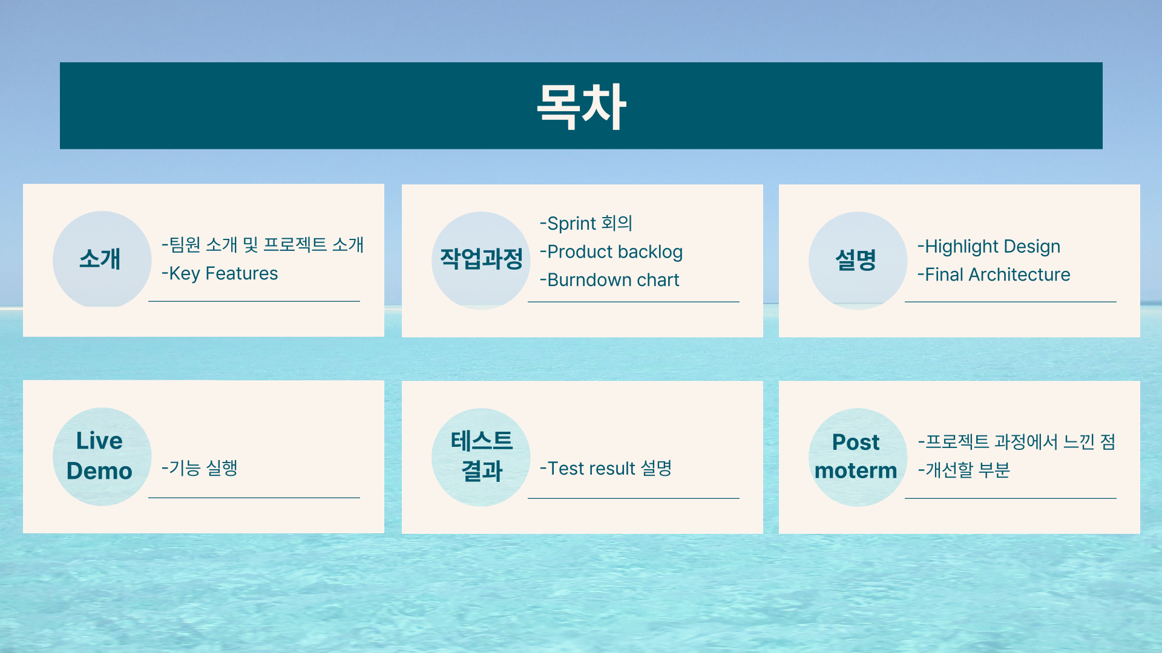

Slide 3

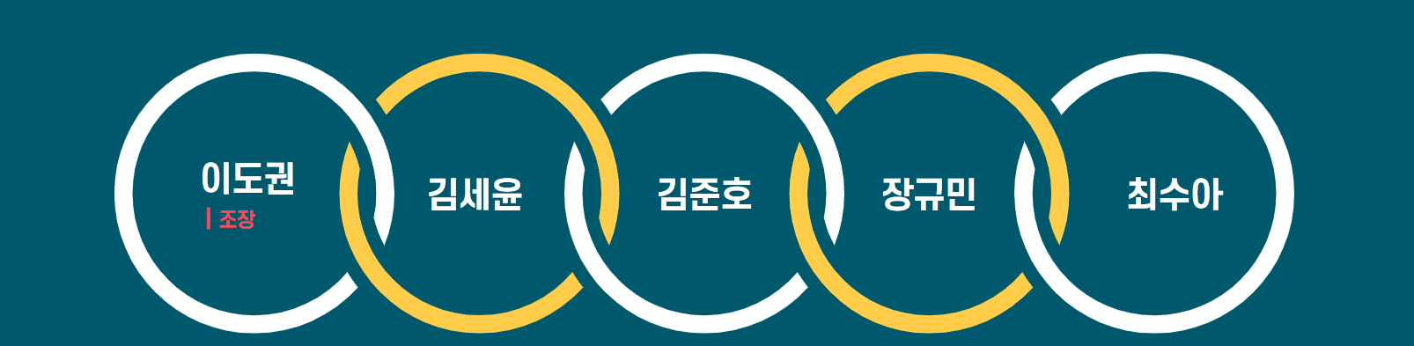
Member Introduction
조장
Front-End
개발담당(FE)
-Scrum master
-Front-End
-소통담당
-BE
-개발담당(BE)
-Front-End
-문서담당
-Back-End
-디자인담당

Slide 4


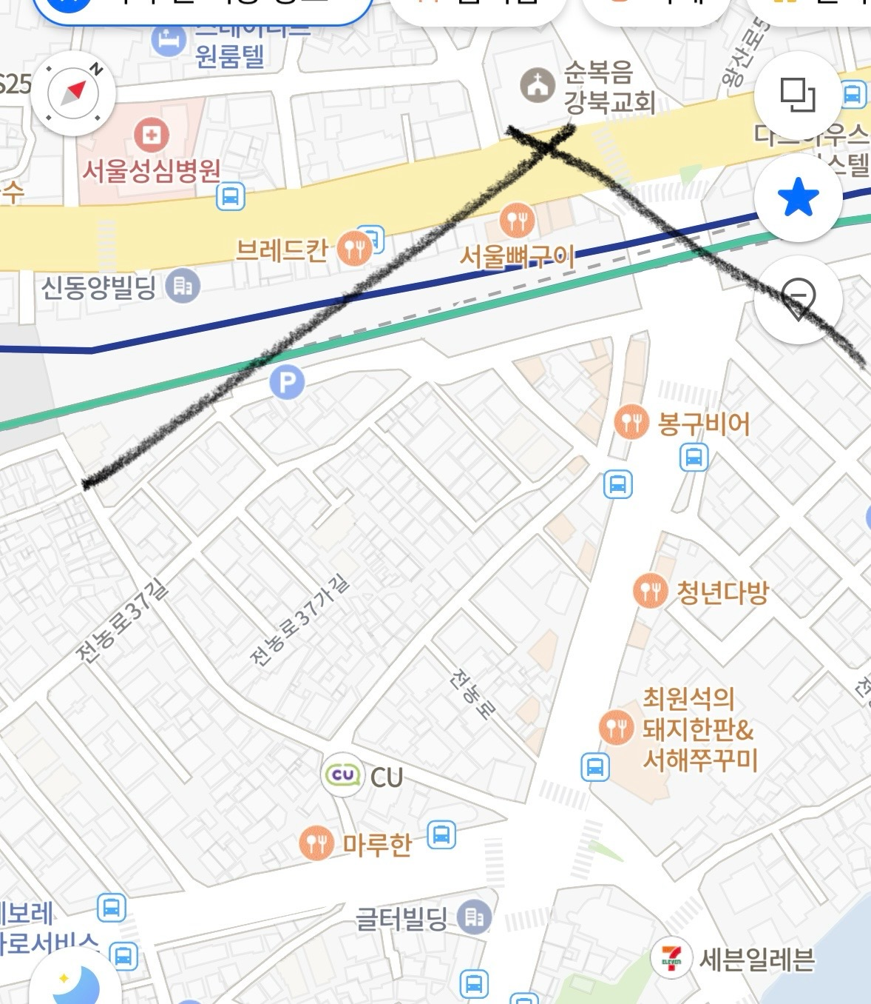
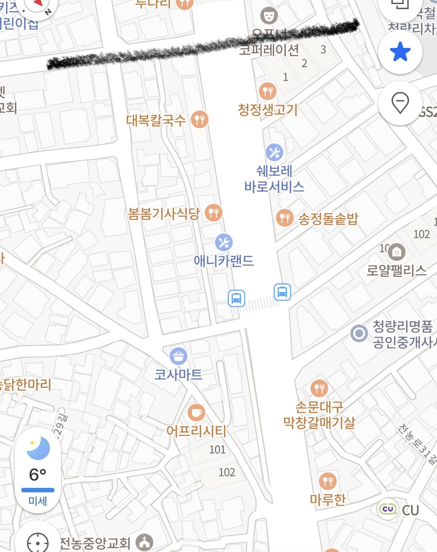
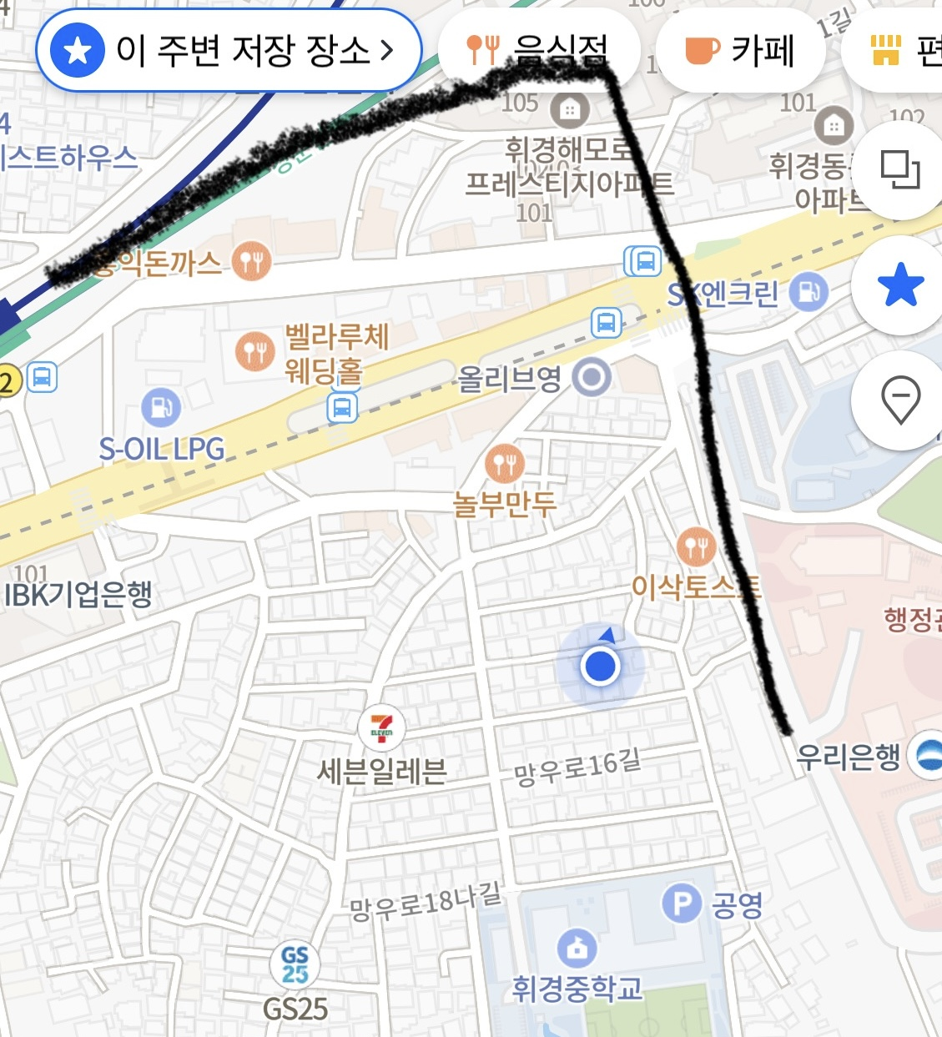
Project Introduction
목적
영역
-식당 선택 시 드는 시간과 고민 절감
-시립대 학생들의 리뷰로만 구성해 신뢰성 제고
-양질의 데이터를 바탕으로 맛집 선택의 질 향상
-캠퍼스 주변에서 보다 만족스러운 외식 경험 제공
-정문/쪽문/후문/남문 구역별 탐색

Slide 5

Key Features
식당 검색
식당 이름이나 음식 카테고리, 구역을 기준으로 식당을 검색
식당 정보 열람
식당의 주소, 전화번호, 영업 시간, 대표 메뉴 등의 정보 열람
리뷰 기능
식당에 대한 리뷰 작성. 다른 리뷰어의 리뷰에 대해 추천 및 신고 가능
즐겨찾기
마음에 드는 식당 즐겨찾기 추가. 다른 사용자의 목록도 열람 가능
정보 수정 제안
특정 식당에 대한 정보 수정 혹은 신규 식당의 등록을 제안

Slide 6

Scrum
Scrum 1 (11/14)
Scrum 2 (11/23)
Scrum 3 (11/30)
Scrum 4 (12/2)
Scrum 5 (12/7)
-Product Backlog 작성
-Story point 부여
-Sprint 구현 목록 작성
-Sprint 개발 기간 추정
-Coding standard 논의
-Code review process 논의
-진행상황 점검
-Sprint 회고
→’Back-Front’ 간 소통 강화
-식당 분류 기준 설정
-Burndown chart 작성 시작
-진행상황 점검
-API 명세서 확인(Swagger)
-Test case 관련 논의
-Front 코드 간략 소개
-앱 아이콘 이미지 결정
-검색 결과 반환 양식 결정
-진행상황 점검
→Front, Back 구현 정도 파악
-Summary slide 구성
-식당 데이터 입력
-UI 디자인 설명
-테스트 방법에 대한 합의
-진행상황 점검
-’Front-Back’ 통합
-API Path 형식 통일
-서버 배포
-기타 남은 작업 논의

Slide 7

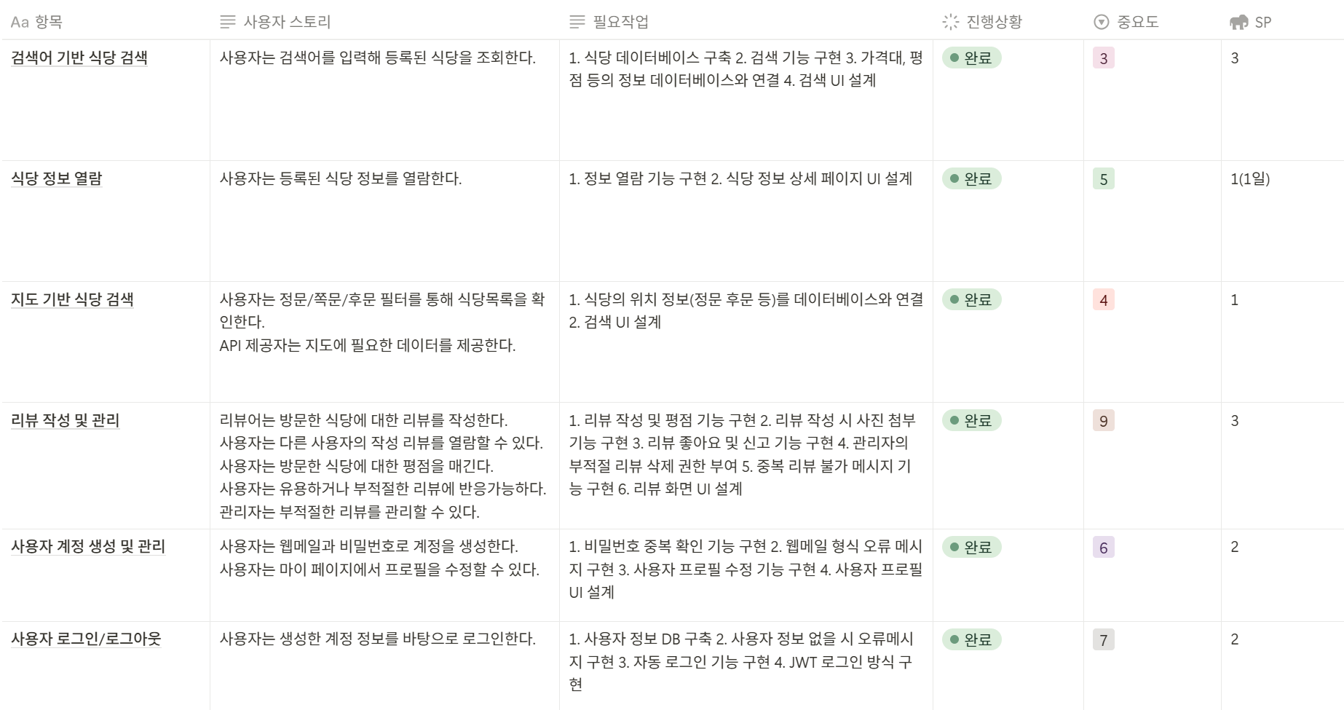
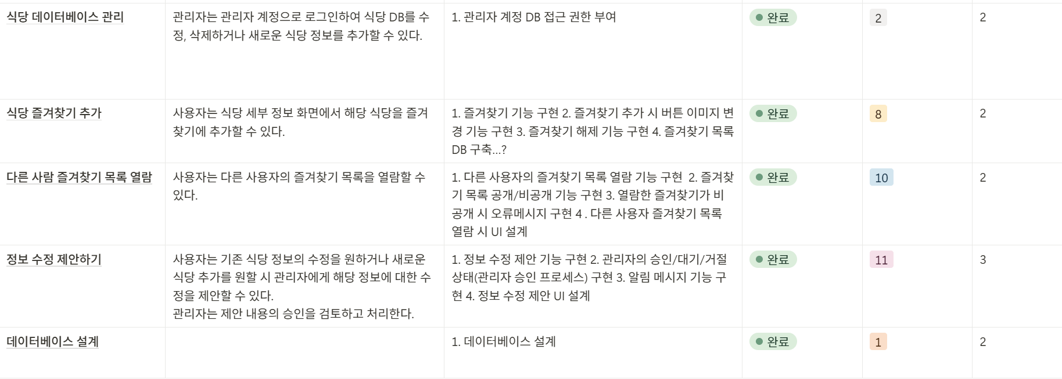
Product Backlog

Slide 8

Sprint
Sprint 1
Sprint 2
Sprint 3
Sprint 4
-검색어 기반 식당 검색
-식당 데이터베이스 관리
-데이터베이스 설계
-식당 정보 열람
-사용자 로그인/로그아웃
-사용자 계정 생성 및 관리
-지도 기반 식당 검색
-리뷰 작성 및 관리
-식당 즐겨찾기 추가
-타인 즐겨찾기 목록 열람
-정보 수정 제안하기

Slide 9

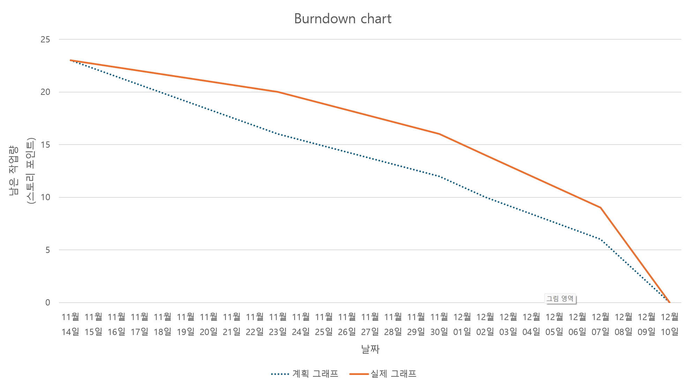
Burndown chart

Slide 10

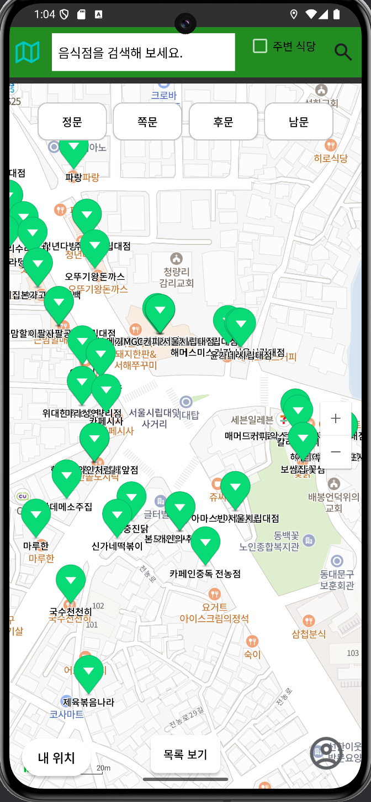
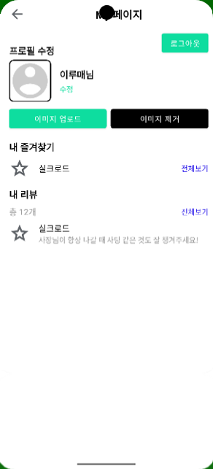
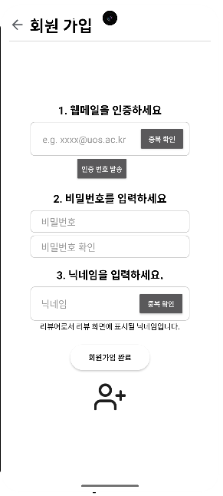
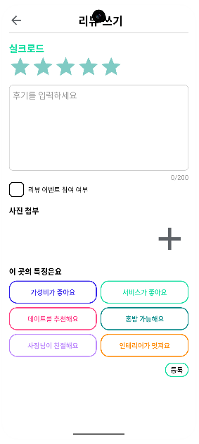
Highlight Design
01
03
회원가입 화면
웹메일 인증을 통한 회원가입 기능을 제공한다.
리뷰 작성 화면
사용자는 별점과 텍스트 리뷰, 사진을 업로드할 수 있다.
02
04
검색 결과 화면
지도의 마커와 리스트 형식으로 검색 결과가 제공된다.
사용자 프로필 화면
사용자의 이름, 프로필 사진, 본인이 작성한 리뷰 등의 정보가 제공된다.

Slide 11

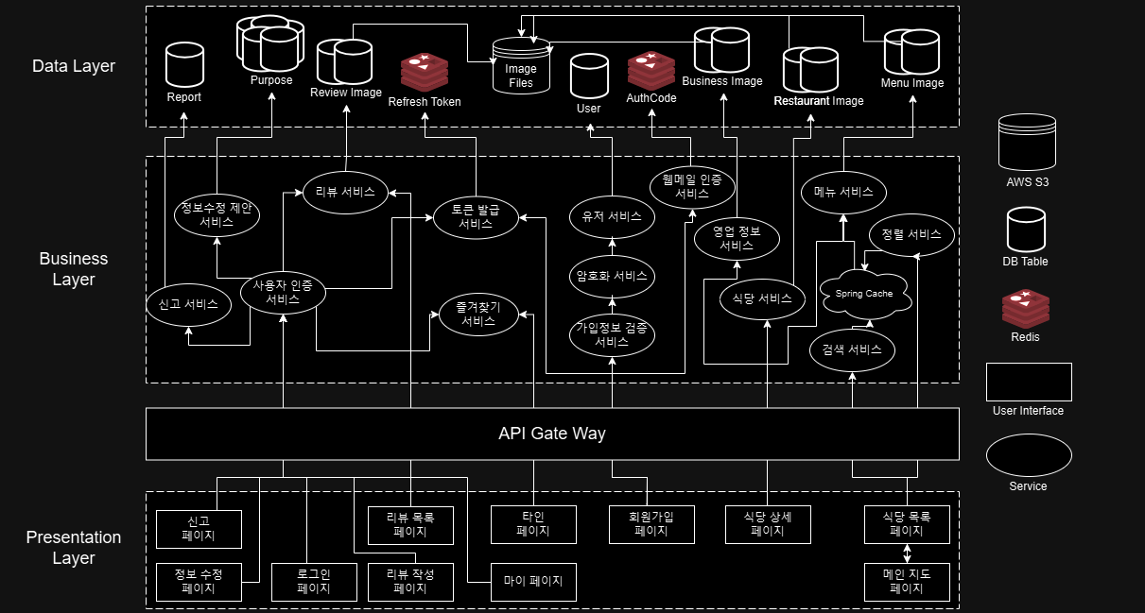
Final Architecture

Slide 12
Teck Stack
-Language: Kotlin, Java
-Framework: Spring boot
-Development Tool: Android Studio, IntelliJ, Git
-Collaboration Tool: Notion, GitHub
-Database: MySQL, Redis
-Storage: AWS S3
-Deploy: AWS EC2

Slide 13

Live Demo

Slide 14

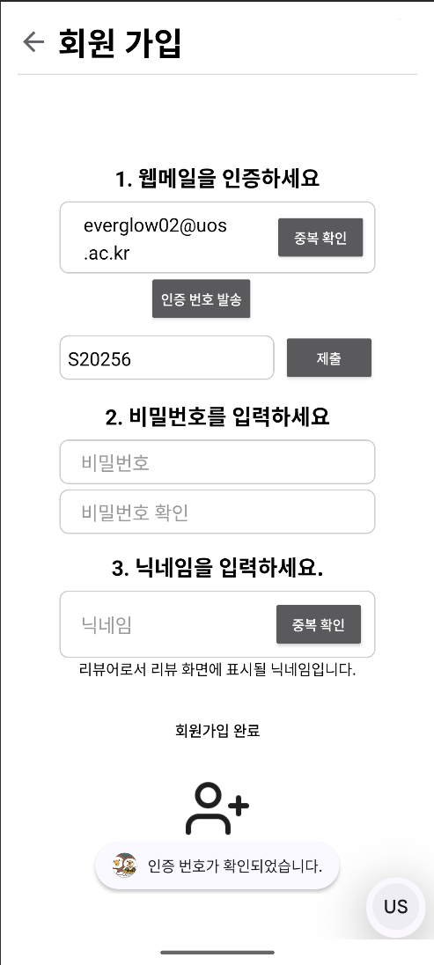
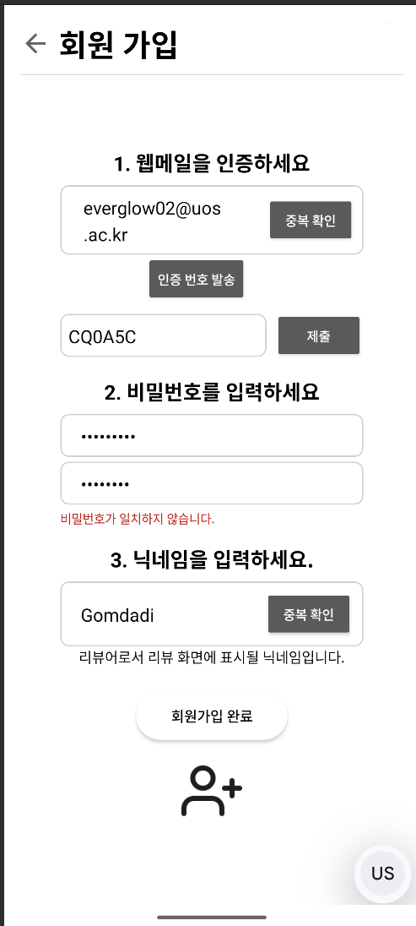
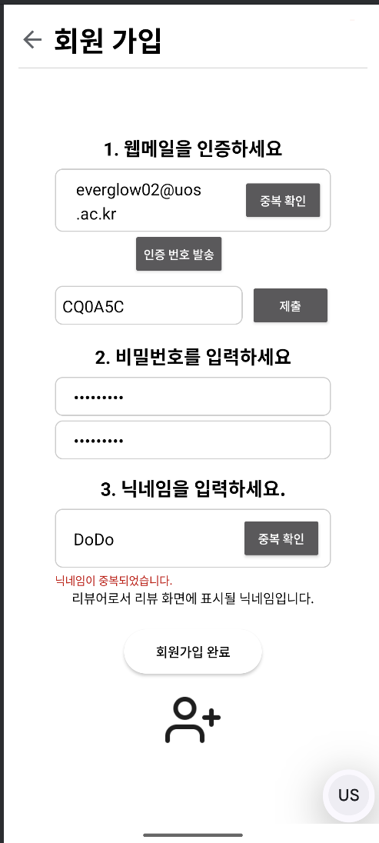
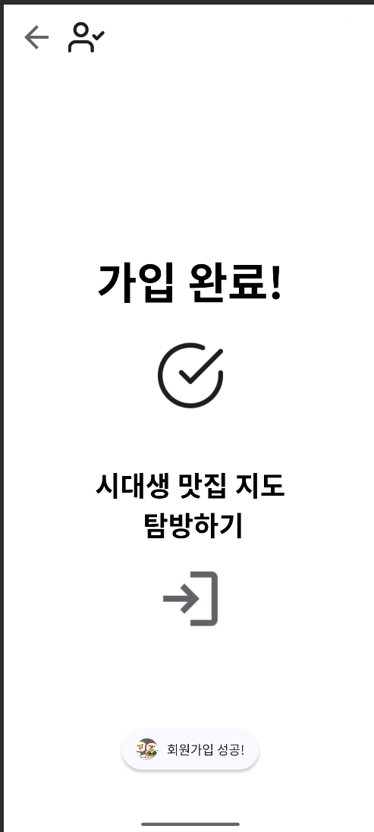
Test result
-웹메일 인증 완료
-비밀번호 확인 불일치
-중복 닉네임 입력
-사용자 계정 생성 완료

Slide 15
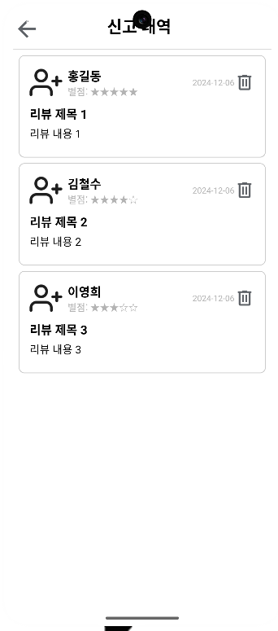
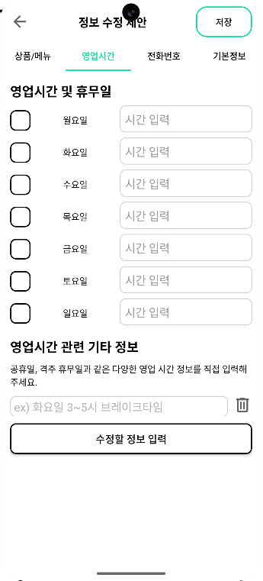
Test result
-부적절한 리뷰 삭제
-정보수정제안

Slide 16





Postmortem
일정 준수
목표 달성
개선 방안
좋았던 점
-예상일정과 실제 일정 간의 차이
→초기 기획에 시간을 과다 투입한 결과 개발이 상대적으로 촉박
→작업량 과소평가
-초기 기획보다 다소 축소
→부적절한 리뷰 작성자에게 경고 메시지 전송
→커뮤니티 기능
→정보수정제안 기타 정보 입력
-철저한 작업 시간 예측
-기획과 개발의 합리적 시간 분배
-작업 계획 세분화
-여유 시간 포함
-상세한 초기 기획
-상호간 즉각적인 소통
-효율적인 업무 분담

Slide 17


